Slide 1
Patologie trávicího ústrojí II.
Tenké a tlusté střevo.
Patologie peritonea.
Markéta Hermanová

Slide 2
Kongenitální abnormity střeva
Atrézie, stenóza (porucha luminizace)
Malrotatace (způsobuje obstrukci)
Duplikace, divertikly
Mekoniový ileus u cystické fibrózy
Hirschsprungova nemoc
aganglionóza tlustého střeva=megacolon congenitum (dilatace střeva nad neinervovaným úsekem)
výskyt familiární i sporadický
chybění gangliových buněk submukózního a myenterického plexu různého rozsahu, vždy postižení rekta; bioptické vyšetření součástí diagnostiky
porucha vyprazdňování mekonia u novorozenců, zácpa, zvracení, někdy průjmy, život ohrožující enterokolitida a toxické megacolon

Slide 3
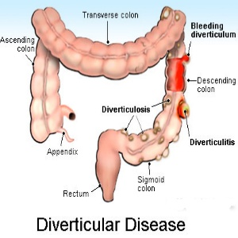
Komplikace: Perforace, absces,
peritonitida, sepse
Predilekčně v sigmoideu
Komplikace: Fistula do močového měchýře,
vaginy, tenkého střeva
Získané nepravé divertikly = herniace sliznice do stěny střevní
Kongenitální divertikly – výchlipka tvořená všemi vrstvami stěny

Slide 4
Neprůchodnost střeva - ileus
Klinicky: náhlá příhoda břišní, nutnost akutní, obvykle chirurgické léčby.
Ileus mechanický
- obturační
(obstrukce zevnitř (paraziti, kámen,cizí těleso); zúžení nádorem či jizvením; komprese zvenčí)
- strangulační
(vazivovým pruhem (př. po zhojené peritonitidě), při herniaci/inkarceraci kýly, invaginaci a volvulu)
Ileus dynamický
- paralytický (při ochrnutí svaloviny: při hemoragické infarzaci střeva, u peritonitidy, po operacích,..)
- spastický (při spasmu svaloviny, velmi vzácný, při některých otravách, poruchách CNS,…)

Slide 5
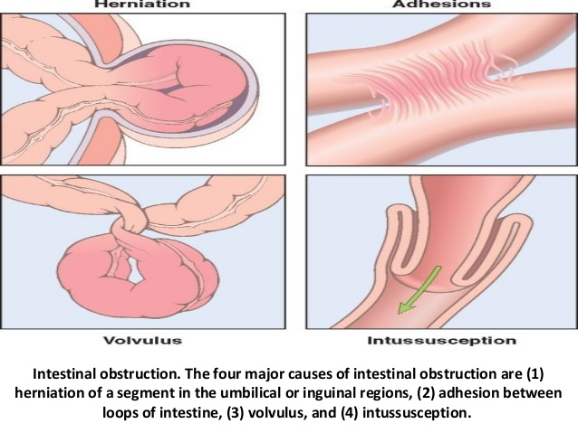
/invaginace

Slide 6
Kýly/hernie
Hernie: kýlní branka – kýlní vak – obsah kýlního vaku (př. kličky střevní, omentum)
Predispozice: snížená pevnost stěny břišní (anatomicky i získaná např. po operacích)
Hernie: reponovatelná (obsah lze zpět do dutiny břišní) – nereponovatelná
Hernie:
- vnitřní (uvnitř břišní dutiny, pronikání kliček do peritoneálních recesů)
- vnější
(šikmá tříselná, skrotální, femorální, pupečníková)
Uskřinutí hernie: zaškrcení kličky střevní s přívodnými cévami – ischémie střeva – infarzace střeva – ileus – perforace střeva - peritonitida

Slide 7
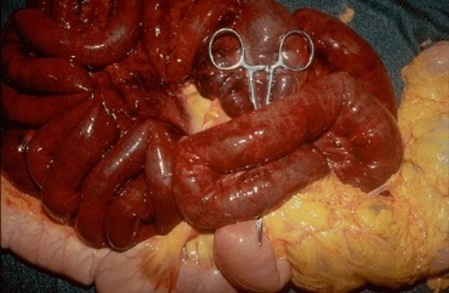
Hemorhagická infarzace tenkého střeva
Ischemické postižení střeva: tenkého a/nebo tlustého
Hemoragická infarzace/hemoragický infarkt střeva = ischemická nekróza střeva
Transmurální (obvykle v tenkém střevě), netransmurální (obvykle v colon, s postižením sliznice a submukózy)
V důsledku:
trombózy přívodné arterie
trombembolie přívodné arterie
trombózy odvodné vény
neokluzivní ischémie (při šoku, srdečním selhání, dehydrataci,…)

Slide 8
Malabsorpční syndrom
Malabsorpční syndrom (MAS): soubor příznaků, které vznikají u chorob, u nichž dochází k poruše trávení, vstřebávání, sekrece a motility tenkého střeva.
Klinické projevy: průjmy, hubnutí, celková slabost a neprospívání, nechutenství, poruchy růstu, kožní eflorescence, …..
Primární MAS: příčina je v enterocytech
Sekundární MAS: příčina je mimo enterocyty

Slide 9
Digesce
Orální fáze: v dutině ústní škrob štěpen alfa amylázou
Gastrická fáze: HCl, pepsin – denaturace bílkovin a jejich štěpení na polypeptidové řetězce
Enterální fáze: trypsin, chymotrypsin, elastasa, karboxypeptidasa, lipáza, alfa-amyláza – bílkoviny, tuky a glycidy jsou odbourávány do asimilovatelných forem
Tenké střevo: působení pankreatických enzymů a žlučových kyselin.
4. Terminální digesce a transepiteliální transport – tripeptidázy, dipeptidázy, disacharidázy - hydrolytické procesy peptidů a sacharidů v kartáčovém lemu enterocytů a transport živin, tekutin a elektrolytů transepiteliálně

Slide 10
Primární MAS
Vrozené nebo získané enzymatické defekty buněk sliznice tenkého střeva:
- Deficity enzymů kartáčového lemu enterocytů (disacharidáz (nejčastěji laktázy) a enteropeptidáz)
- Poruchy transportu glukózy, fruktózy, galaktózy a aminokyselin (bez možnosti morfologické diagnostiky)
Abetalipoproteinémie (AR): porucha transportu tuků při chybění apoproteinu B
Céliakie/celiakální sprue/glutenová enteropatie: nesnášenlivost lepku

Slide 11
Céliakie/céliakální sprue/glutenová enteropatie: nesnášenlivost lepku, glutenu resp. jeho frakce gliadinu)
Prevalence: až 1:200
Terapie: bezlepková dieta
Klinika: MAS
Komplikace: maligní lymfomy a karcinomy tenkého střeva
Asociace s dermatitis herpetiformis Duhring
Protilátky proti transglutamináze, endomysiu a deaminovanému gliadinu
Častější výskyt HLA znaků II. třídy (vlivy genetické, imunitní, zevní faktory)
Histopatologický nález: atrofie klků, hyperplazie krypt, zvýšený počet IEL

Slide 12
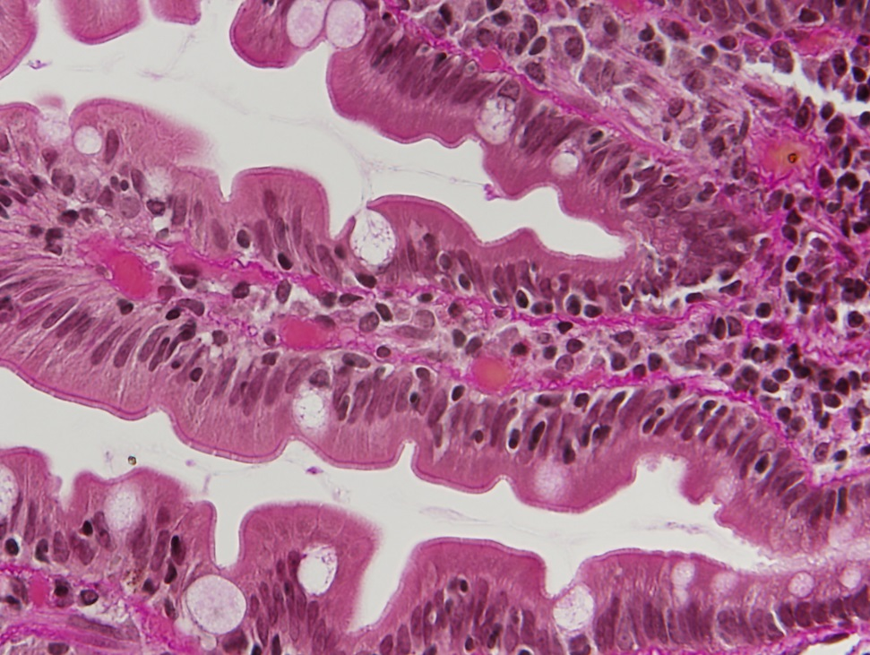
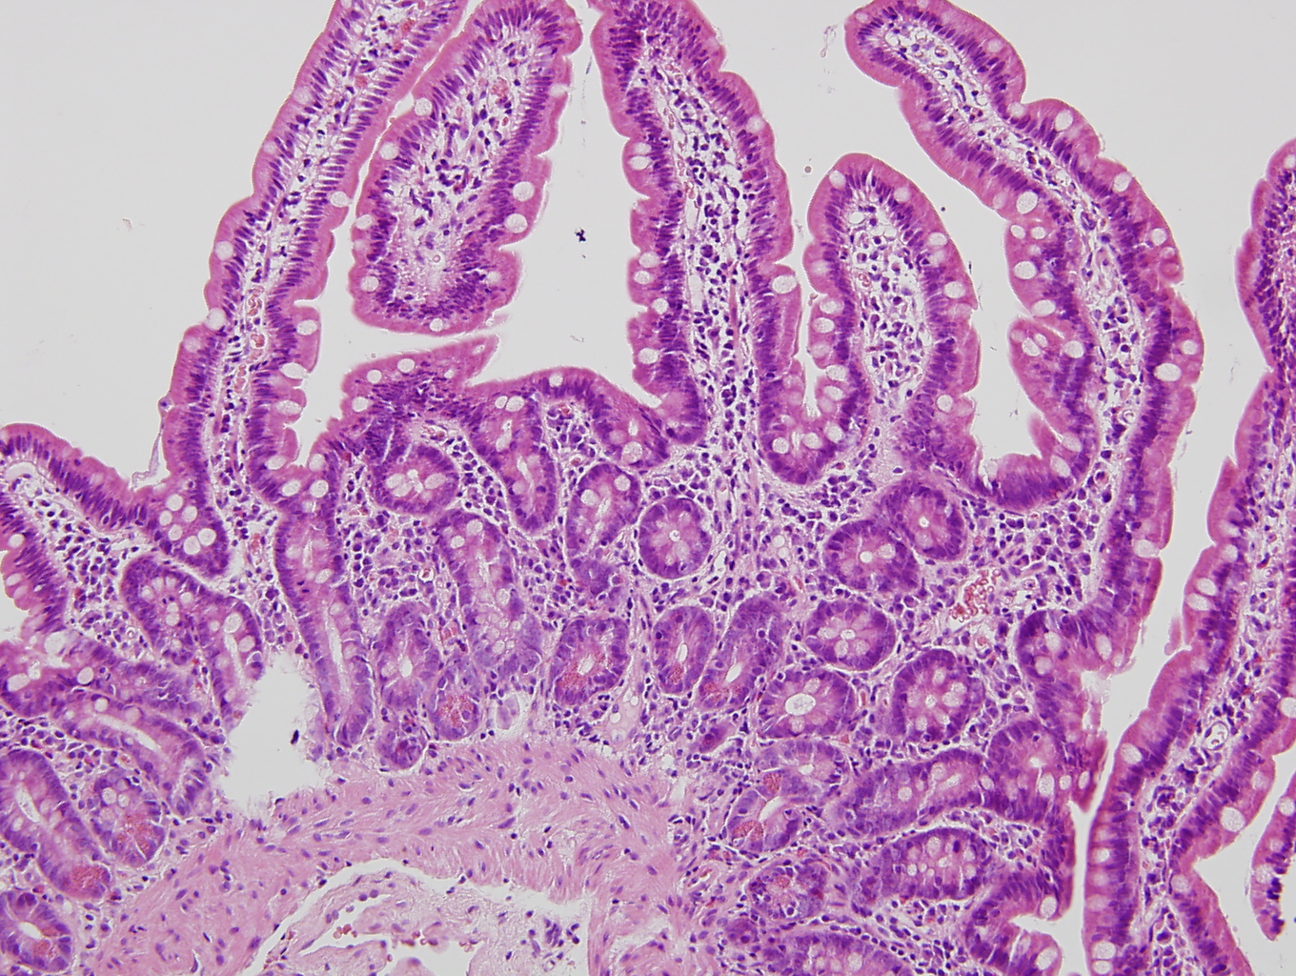
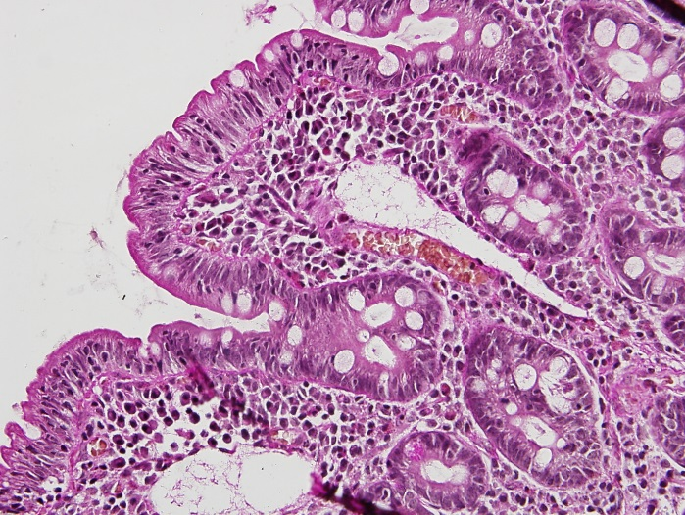
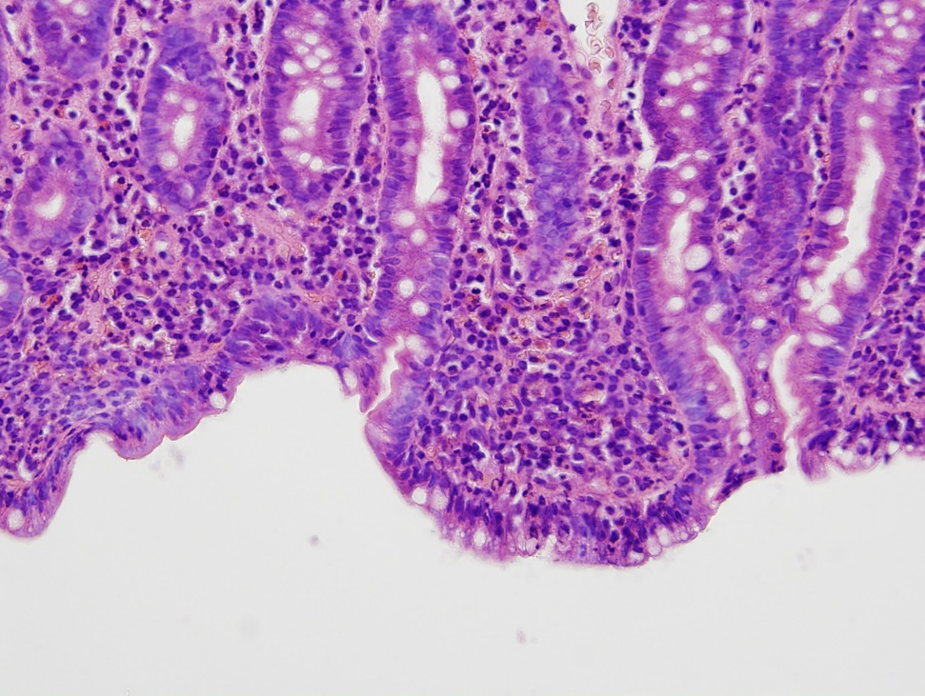
Céliakální sprue
zvýšený počet intraepitelových lymfocytů (IEL, CD8+)
atrofie klků, hyperplazie krypt
Normální sliznice

Slide 13
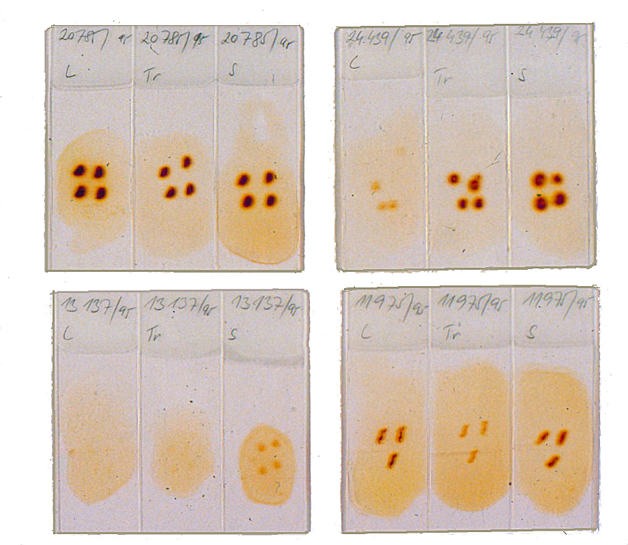
Enzymová histochemie
Normální aktivita laktázy, trehalázy a sacharázy
Deficit laktázy
Deficity laktázy, trehalázy a sacharázy u céliakie
Deficit trehalázy

Slide 14
Sekundární MAS: příčiny
Porušení normální kontinuity distálního žaludku a střeva při ektomiích
Pankreatogenní příčiny MAS (záněty, nádory, cystická fibróza)
Deficitní či neúčinné žlučové kyseliny (ŽK):
porucha tvorby ŽK při lézích hepatocytů/hepatopatiích
pomnožení bakteriální flóry z poruchy motility střeva (ŽK dekonjugovány nadbytkem bakterií)
- syndrom slepé kličky
- divertikulóza
- poruchy motility z neuromuskulárních příčin
- deficit ŽK při bypassu nebo resekci distálního ilea po chirurgických zákrocích
pozn. podmínky pro adekvátní složení a množství ŽK nutných pro vstřebávání tuků (ŽK emulgují tuky):
správná funkce hepatocytů
neinhibovaný tok žlučovými cestami
enterohepatická cirkulace ŽK (95 % recyklováno – nezablokované žlučové cesty, normální absorptivní funkci ilea, normální intestinální mikrofloru)

Slide 15
Některé další příčiny MAS
Tropické sprue
(střední Amerika, východní Asie, střední Afrika) – předpokládá se infekční agens reagující na ATB
Whippleova choroba
(Tropheryma Whippeli – G+ aktinomyceta + lysosomální defekt; MAS v důsledku blokády lymfatik )
Kolagenní sprue (subepiteliálně depozita kolagenu)

Slide 16
Infekční záněty střeva
Bakteriální
salmonelózy
břišní tyfus (Salmonella typhi; nákaza alimentární s následnou bakteriémií, s infiltrací lymfatické tkáně střeva, nekrózou, ulceracemi; komplikace tyfové hnisání a bacilonosičství)
bacilární dizentérie (Shigella, ulcerace – pablánový zánět)
cholera (Vibrio cholerae, rychlá dehydratace)
neonatální infekce (E. coli)
stafylokoková enterokolitida („otravy jídlem“)
tbc (primární i sekundární střevní tbc)
pseudomembranózní enteritida (post ATB, Clostridium difficil),….)
Virové
Mykotické
Parazitární
(Giardiasis, Amébiasis, Cryptosporidióza, Balantidiasis,…)
*Mykotické, parazitární a některé virové infekce časté u imunokompromitovaných pacientů.

Slide 17
Idiopatické střevní záněty
(inflammatory bowel disease – IBD)
Crohnova choroba (CD)
ulcerózní kolitida (UC)
indeterminovaná kolitida (IC) – 10-15% IBD

Slide 18
Etiopatogeneze IBD
Abnormální imunitní odpověď na přítomnost intestinální mikroflóry u geneticky predisponovaných jedinců
Genetická predispozice
(HLA DR1/DQw5 alelická kombinace u CD; HLA DR2 u UC; mutace v NOD2 (nucleotide-binding oligomerization domain gene) u CD)
Autoimunní choroba?
(imunitní odpověď namířeno proti vlastním Ag strukturám (protilátky proti tropomyosinu u části pacientů s UC) či Ag intestinálních mikrobů)
pANCA+ u 75 % pacientů s UC a 11 % s CD, ASCA protilátky pozitivní u CD (proti polysacharidu Saccharomyces cerevisiae)

Slide 19
IBD
Crohnova choroba
Chronický transmurální zánět, s granulomy, nejčastěji s postižením tenkého střeva (typicky terminální ileitida), s možností postižení celé trávicí trubice, typické segmentální postižení („skip lesions“)
Ztluštění a stenózy postižených úseků, fisury, fistuly, perforace, peritonitidy….časté chirurgické intervence
Klinicky: MAS, ztráta proteinů, malabsorpce vitamínu B12
Extraintestinální manifestace CD: migrující polyartritidy, ankylozující spondylitida, sacroiliitida, uveitida,….
Zvýšené riziko vzniku malignity GITu (méně než u UC)
Ulcerózní kolitida
Chronický zánět, nespecifický (negranulomatózní), obvykle netransmurální s postižením sliznice a submukózy, postihuje kontinuálně rektum a colon
Komplikace: toxická dilatace, perforace, hemoragie, anémie, častá asociace s primární sclezující cholangoitidou)
Vysoké riziko vzniku dysplazie a kolorektálního karcinomu u dlouhotrvající aktivní UC

Slide 20
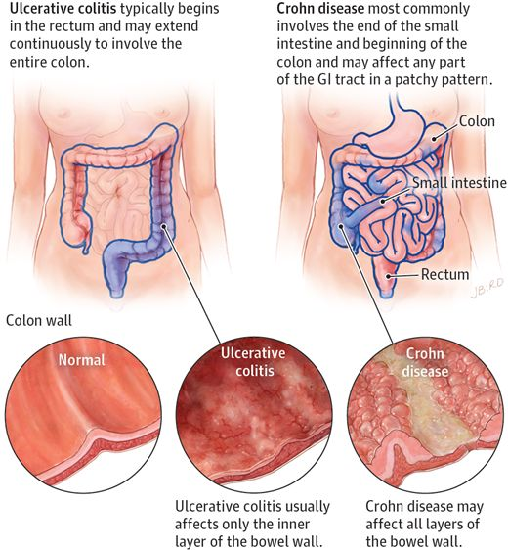

Slide 21
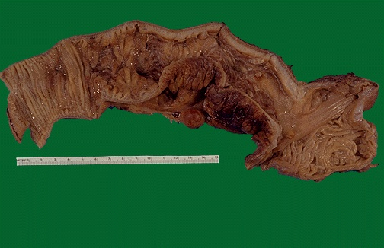
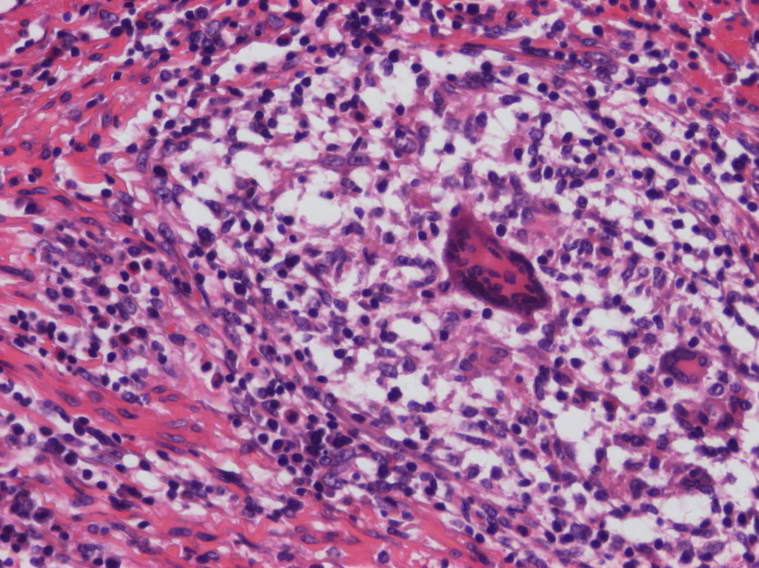
Morbus Crohn
Ileitis terminalis
Granulom

Slide 22
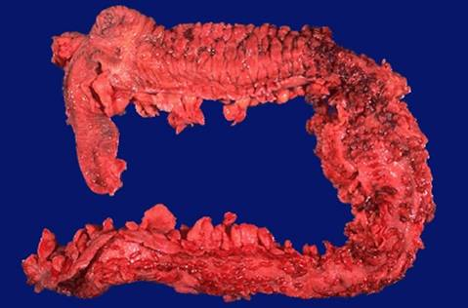
Ulcerózní kolitida- pankolitida

Slide 23
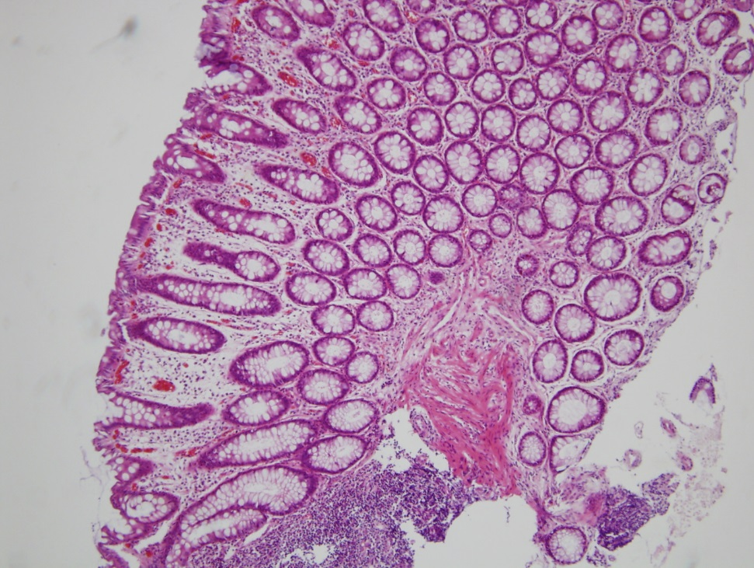
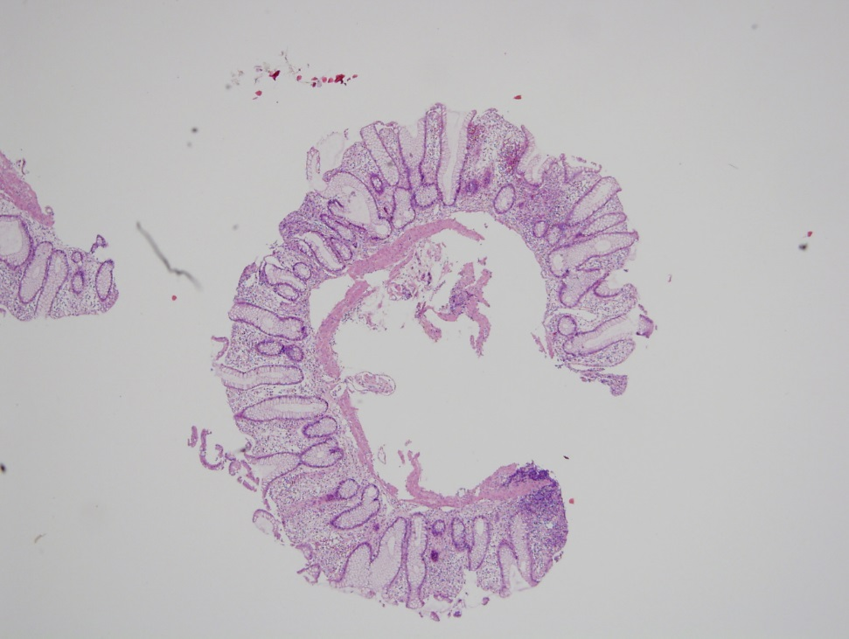
Normální sliznice vs klidové stádium UC

Slide 24
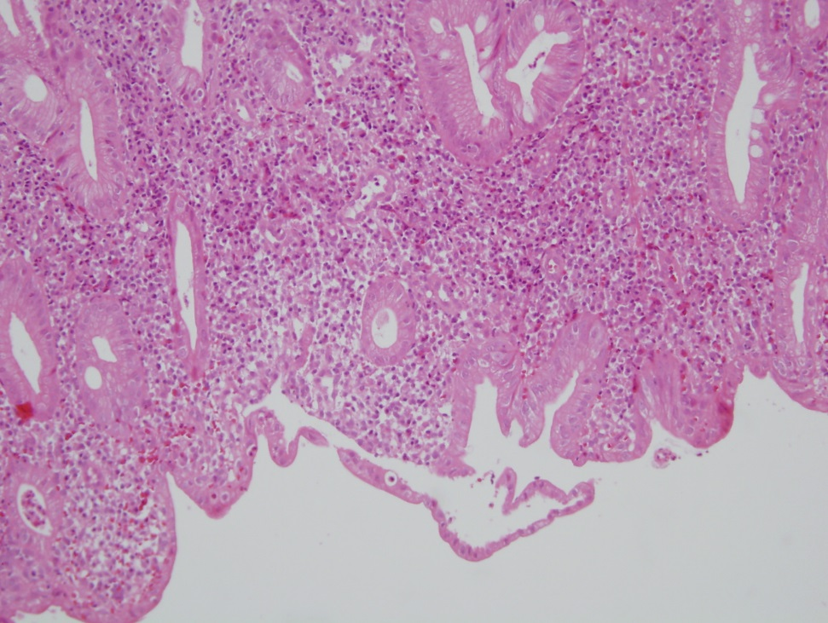
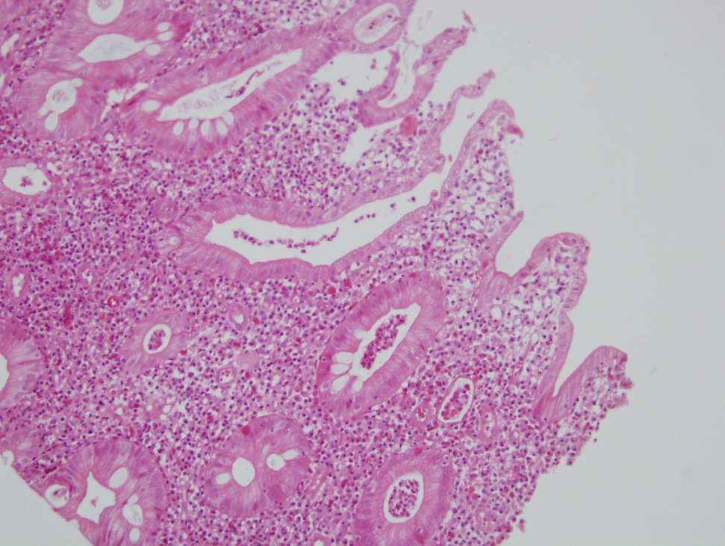
Aktivní IBD kolitida

Slide 25
Specifické formy kolitid:
Mikroskopická kolitida (syndrom: chronický vodnatý průjem s chronickým zánětlivým infiltrátem sliznice bez patologie kolonoskopicky; F:M=7,5:1; asociace s autoimunními chorobami)
Kolagenní kolitida (pruh kolagenu subepiteliálně 10μm a více)
Lymfocytární kolitida (>20 IEL/100 epitelií)

Slide 26
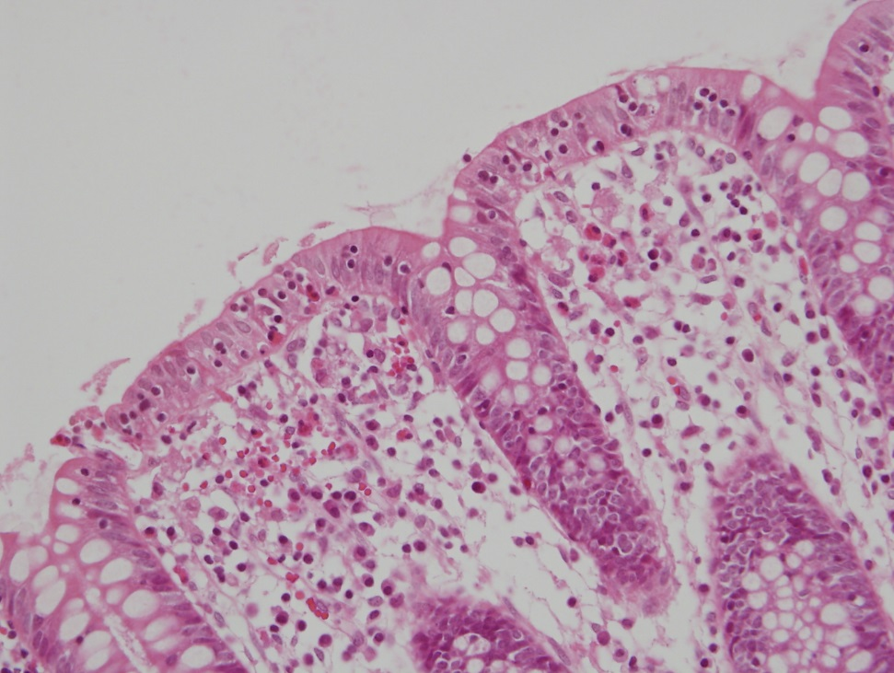
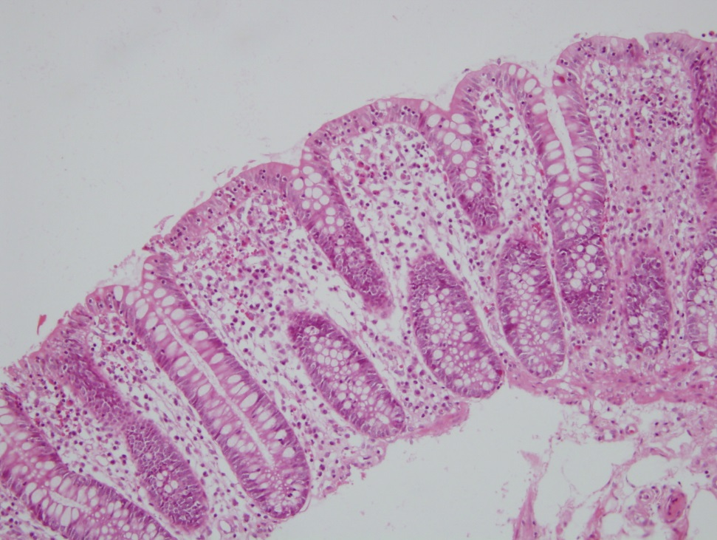
Lymfocytární kolitida

Slide 27
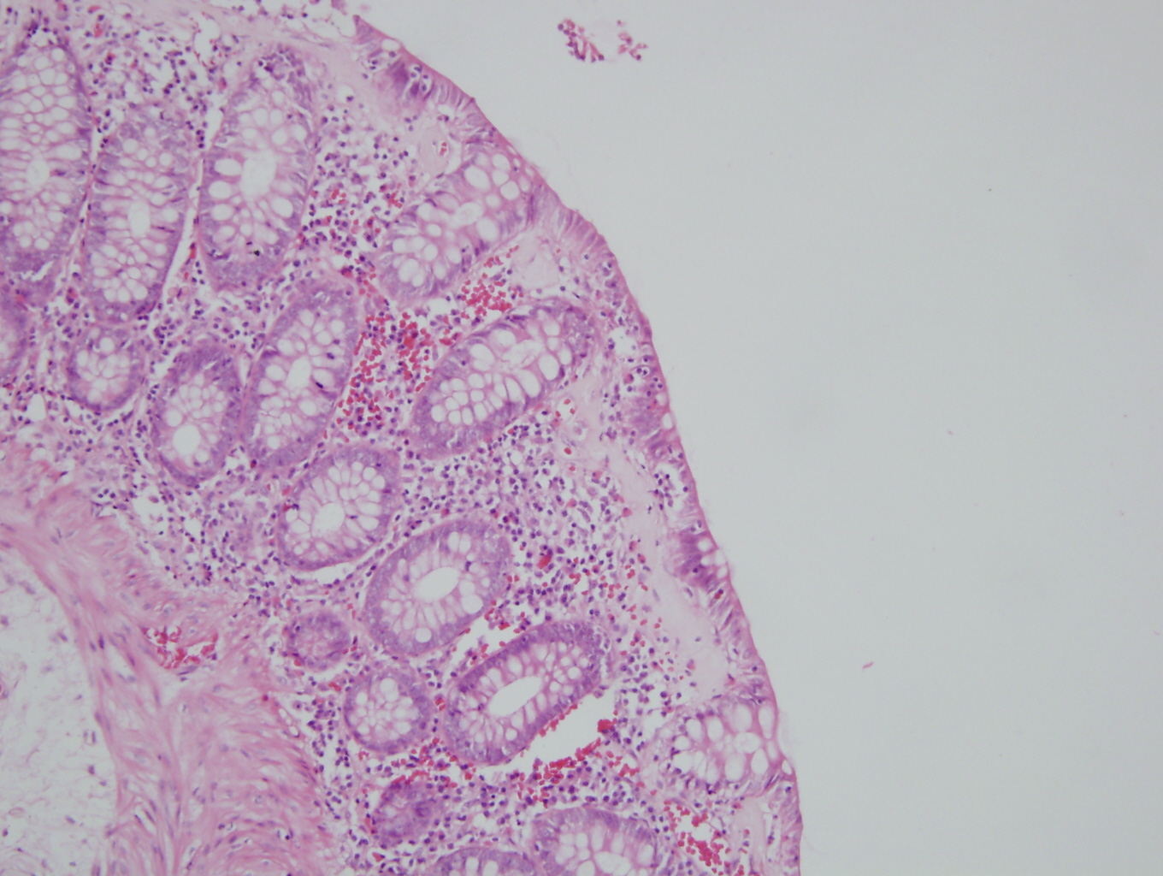
Kolagenní kolitida

Slide 28
Eosinofilní kolitida (>60 eosinofilů/10HPF, eosinofily v muscularis mucosae či v kryptových abscesech; alergická proktitida/kolitida)
Graft Versus Host Disease (GVHD); akutní „apoptotoická kolonopatie“; chronická ve střevě vzácně
Ischemická kolitida (hemoragie, nekrózy, hemosiderin, longitudiálně probíhající vředy, striktury, splenická flexura, fibróza muscularis propria)
Infekční a/nebo self limited kolitida
Pseudomembranózní kolitida
Postradiační kolitida (fistulace, vředy, striktury, atrofická sliznice, ektatické cévy, fibróza s hyalinizací, ztluštění stěny cév a stenóza cévních lumin)
Drug induced kolitida
TBC (primární (při infekci BK alimentární cestou) a sekundární (šíření BK do střeva při plicní tbc, vykašlání a spolykání infikovaného sputa))

Slide 29
Pseudomembranózní kolitida
Clostridium difficile
Onemocnění asociované s formacemi pseudomembrán
ATB asociovaná kolitida
Ischémie – ischemická kolitida
Hemolyticko-uremický syndrom
Chemoterapií indukované intestinální poškození
Neutropenická enterokolitida
Shigelóza, Amébiáza
Kolitida komplikující obstrukci
Slizniční prolaps
Toxické poškození těžkými kovy

Slide 30
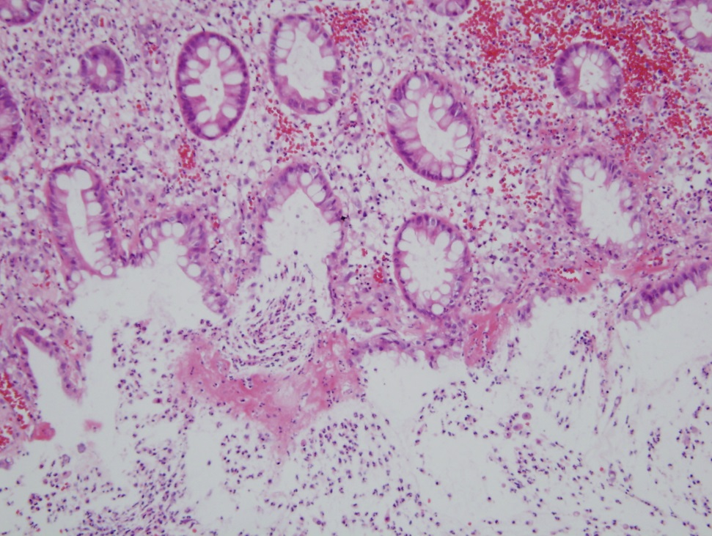
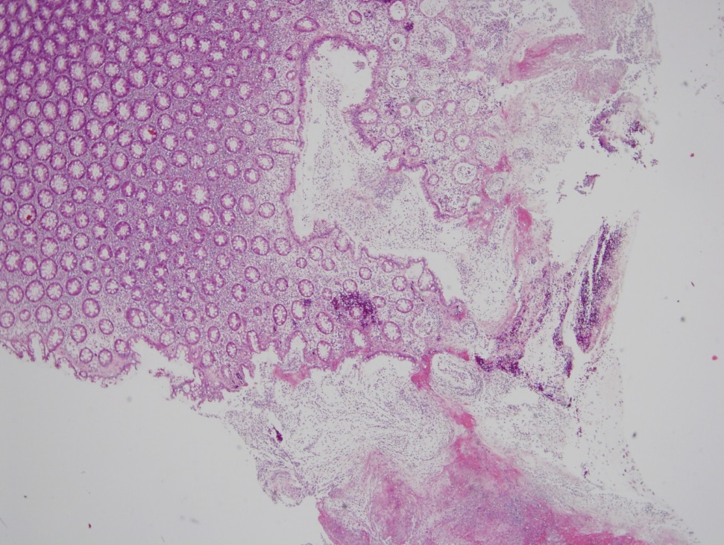
Pseudomembranózní kolitida

Slide 31
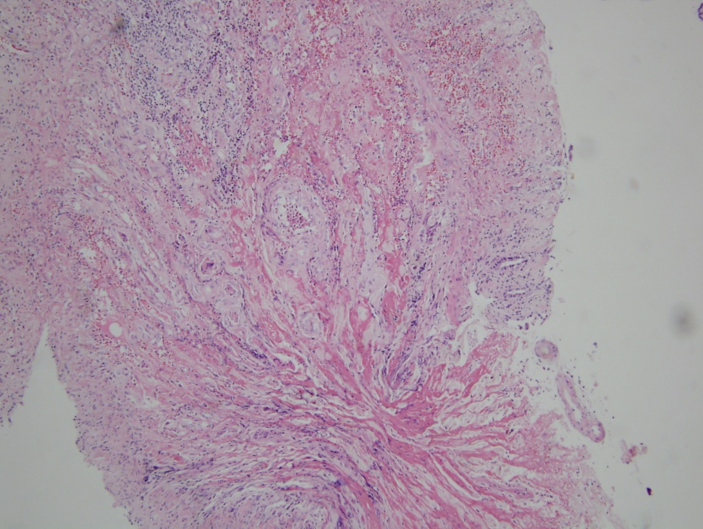
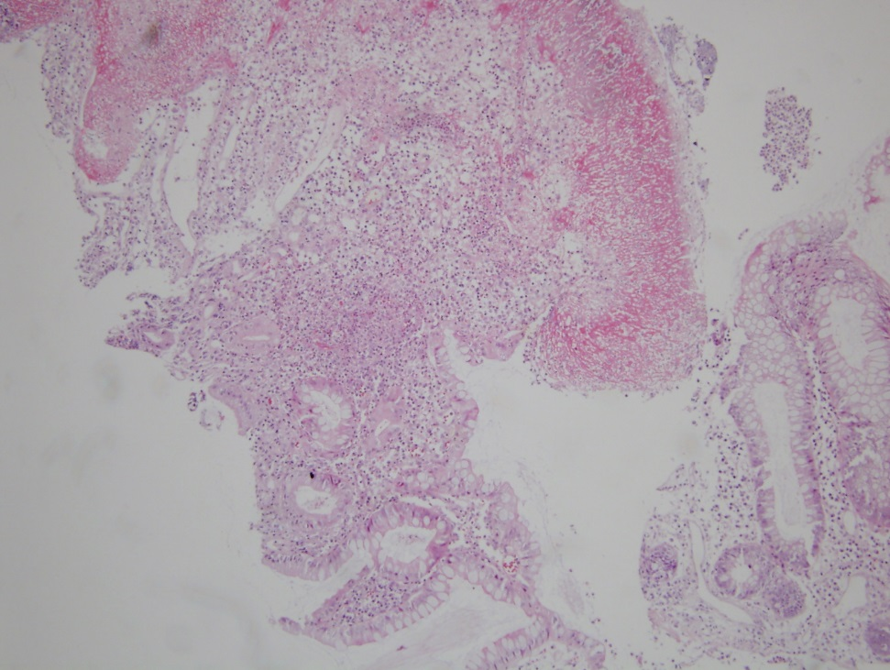
Ischemická kolitida

Slide 32
Získané megacolon komplikace: perforace, peritonitida
Obstrukce střeva (nádorová, striktura zánětlivé geneze)
Toxické megacolon (komplikace ulcerózní kolitidy či m. Crohn)
Funkční psychosomatické poruchy
Chagasova choroba (trypanosomiáza) – destrukce myenterického plexu přímou invazí parazitem

Slide 33
Kolorektální karcinom (CRC)
Jedno z nejčastějších nádorových onemocnění; adenokarcinomy
V ČR výrazné snížení incidence a zlepšení prognózy CRC vzhledem k časnějšímu záchytu– efekt fungujícího screeningu
Predispozice hereditární i nehereditární:
- familiární adenomatózní polypóza (germinální mutace v TSG APC)
- Lynchův syndrom (germinální mutace v MMR genech)
- IBD, zejména ulcerózní kolitida
Prekurzorové léze/prekancerózy:
Adenomové polypy (tubulární, tubulovilózní, vilózní), cca 75 % CRC
Pilovité/serrated léze

Slide 34
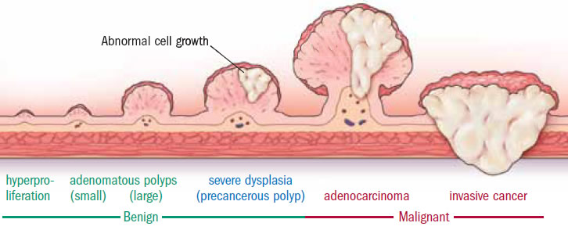
Karcinogeneze kolorektálního karcinomu (CRC)

Slide 35
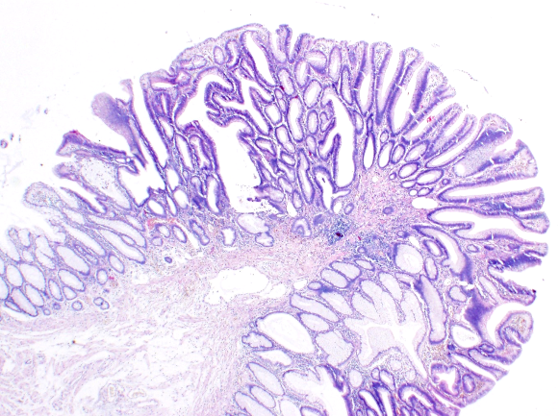
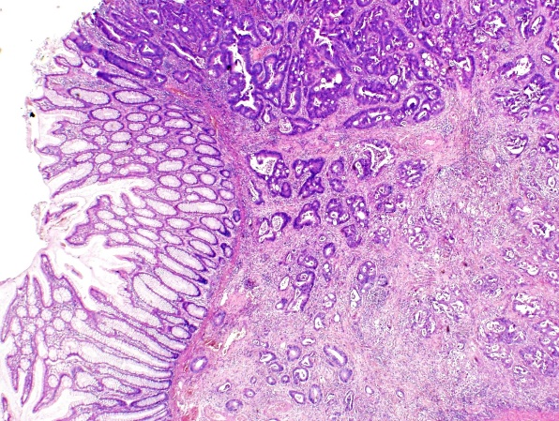
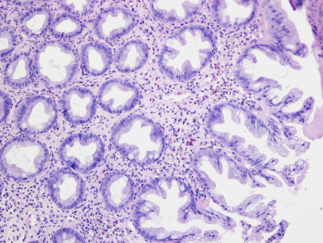
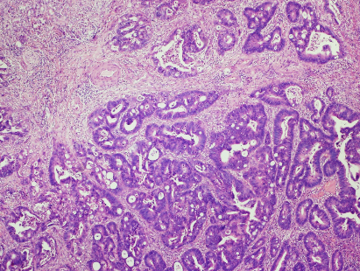
Dominantní cesty onkogeneze sporadického CRC
Tradiční cesta onkogeneze CRC
Pilovitá/serrated cesta onkogeneze CRC
Alternativní cesta onkogeneze CRC
adenom
karcinom
serrated
polyp/adenom
karcinom

Slide 36
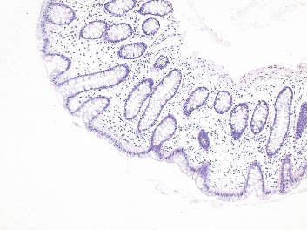
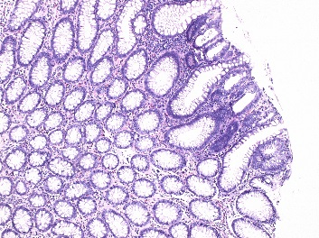

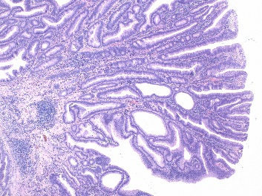
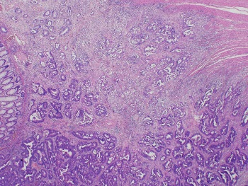
Tradiční cesta onkogeneze CRC
TP53, PIK3CA, ztráta 18q
APC/β-catenin
(KRAS)
Normální sliznice
Aberantní kryptální fokus
Adenom
LGD
Adenom
HGD
Karcinom
MSS
CIN
LGD: low grade dysplazie
HGD: high grade dysplazie
CIN: chromosomální nestabilita

Slide 37
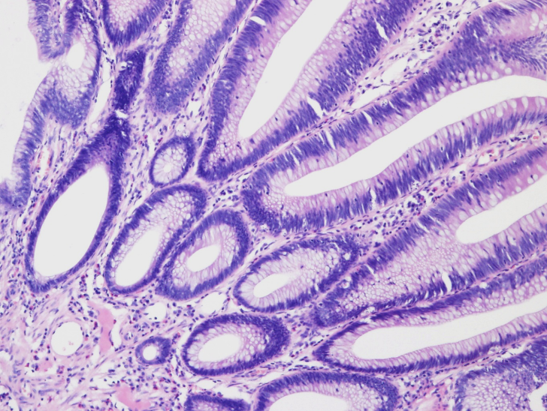
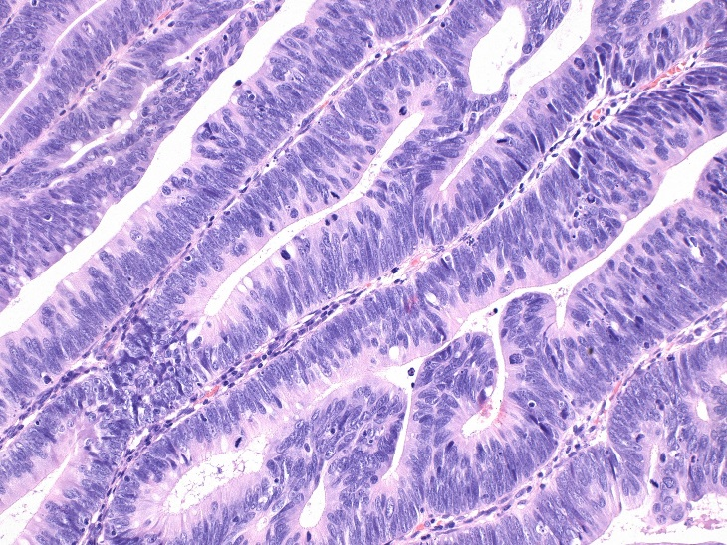
Polypy tlustého střeva:
Adenomové polypy – prekancerózy CRC
Tubulární
Tubulovilózní
Vilózní
Low grade dysplazie
Nižší riziko progrese v karcinom
Může se zastavit v progresi
High grade dysplazie
- Vysoké riziko progrese v karcinom

Slide 38
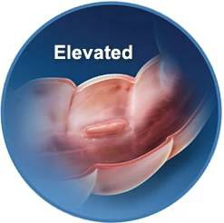
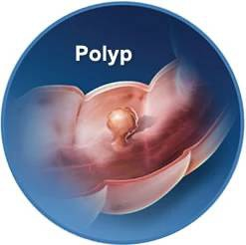

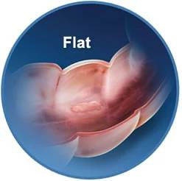
Velikost polypu (ne jeho tvar) je nezávislým prediktorem
high grade dysplazie a neoplastické progrese.

Slide 39
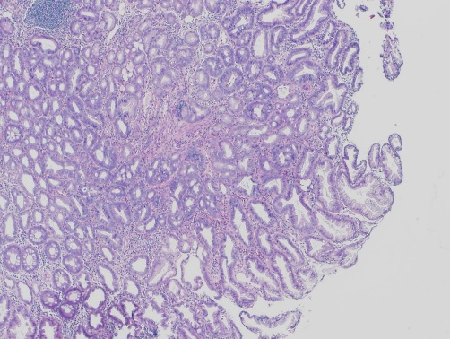
Polypy tlustého střeva:
Pilovité/serrated léze – prekancerózy CRC
Serrated/pilovité léze
hyperplastický polyp
sesilní serrated adenom/polyp
tradiční serrated adenom

Slide 40
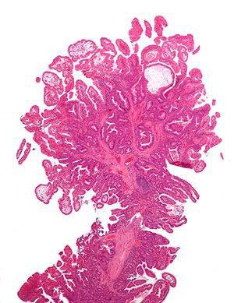
Polypy tlustého střeva:
Hamartomatózní polypy
Juvenilní polyp
Peutz-Jeghersův polyp
Obvykle nedochází k malignímu zvratu přímo v polypu, ale pacienti mají vyšší riziko nádorů v jiných lokalizacích i mimo GIT; obvykle tyto polypy vznikají u pacientů s hereditárními syndromy juvenilní polypózy a Peutz Jeghersova syndromu.

Slide 41
CRC
Lokalizace a makroskopie:
Nejvíce rektum a sigmoideum; polypózní, ploché, infiltrující
Levostranné karcinomy: vedou rychle ke stenóze
Pravostranné karcinomy: sklon k polypovitému, exofytickému růstu; pozdní příznaky
Histologické typy:
Tubulární, gelatinózní/mucinózní, difúzní adenokarcinomy,….
Metastazování: lymfogenně do regionálních lymfatických uzlin, hematogenně do jater, plic,….
Komplikace: stenóza a ileus, krvácení, perforace, peritonitida

Slide 42
Společná klasifikace neuroendokrinních neoplazií GIT
WHO 1980 | WHO 2000 | WHO 2010 | WHO 2017
Karcinoid | Dobře diferencovaný endokrinní tumor (WDET) | NET G1 (karcinoid) | NET G1*
 | Dobře diferencovaný endokrinní karcinom (WDEC) | NET G2 | NET G2*
 |  |  | NET G3*
 | Nízce diferencovaný endokrinní karcinom malobuněčný (PDEC) | NEC G3 (velko- a malobuněčný typ) | NEC G3** (velko- a malobuněčný typ)
Mukokarcinoid Smíšené formy karcinoid-adenokarcinom | Smíšený exo-endokrinní karcinom (MEEC) | Smíšený adenoneuro-endokrinní karcinom (MANEC) | Smíšená neuro-endokrinní-nonneuro-endokrinní neoplazie(MiNEC)
Pseudotumory | Tumor-like léze (TLL) | Hyperplastické a preneoplastické léze
NET neuroendokrinní tumor
NEC neuroendokrinní karcinom
*Dobře diferencovaná neuroendokrinní neoplazie
**Nízce diferencovaná neuroendokrinní neoplazie
Základní nomenklatura a klasifikační schéma neuroendokrinních neoplazií pankreatu shodné
s klasifikačním schématem pro neuroendokriiní neoplazie GITu (WHO 2010).

Slide 43
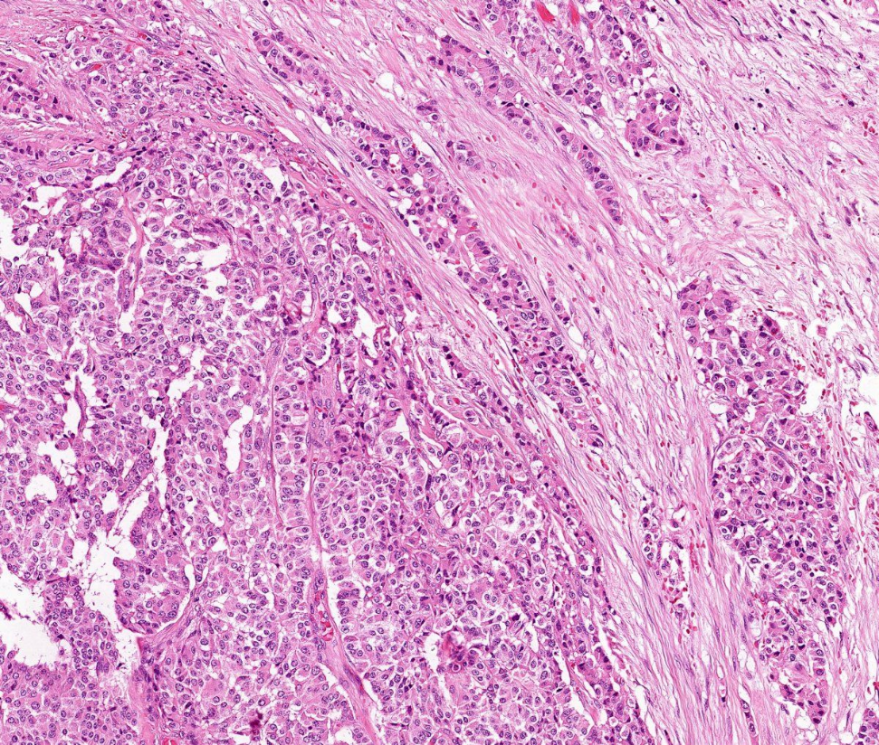
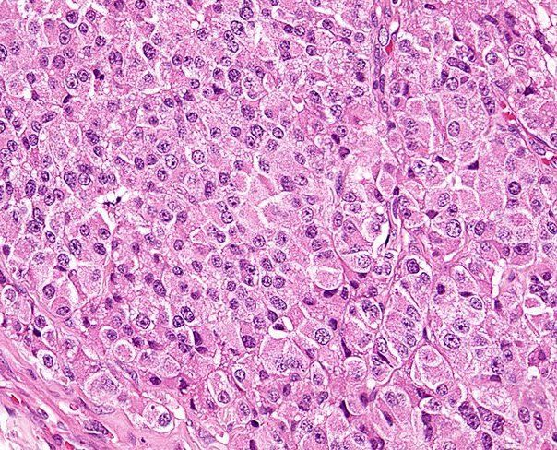
Neuroendokrinní tumor: dobře diferencovaná neuroendokrinní neoplazie

Slide 44
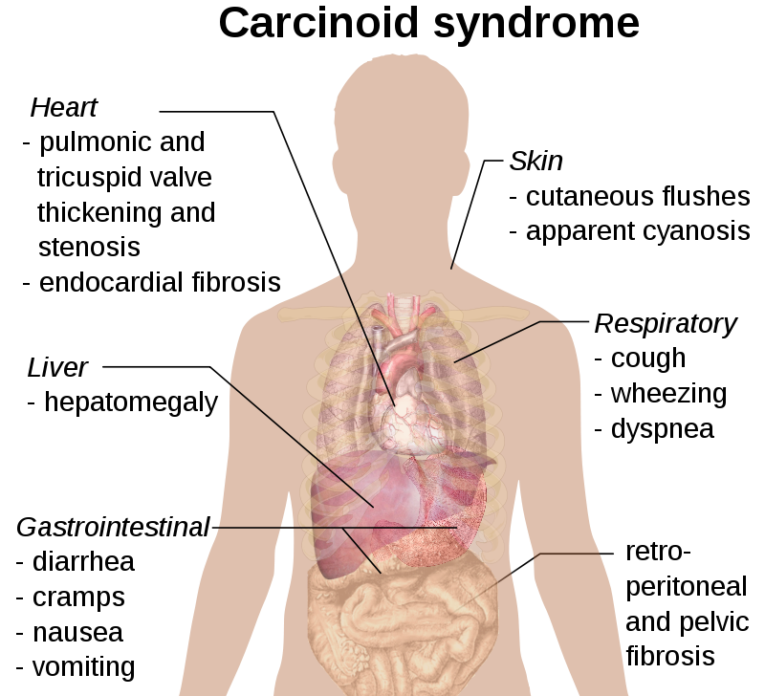
Karcinoidový sy: v důsledku nadprodukce serotoninu neuroendokrinního neoplaziemi (=karcinoidními tumory); podmínkou rozvoje jsou jaterní metastázy (serotonin není v játrech metabolizován a uvolňuje se přímo do oběhu)
Klasifikace shodná pro všechny nádory GIT, včetně neuroendokrinních neoplazií pankreatu

Slide 45
Ostatní nádory střeva
Mesenchymální nádory
Leiomyom
Lipom
Angiosarkom
Gastrointestinální stromální tumor (GIST)
Kaposiho sarkom
Leiomyosarkom
Lymfomy
Sekundární/metastatické nádory

Slide 46
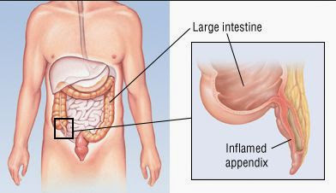
Appendicitida
Náhlá příhoda břišní, nutnost chirurgické intervence
K appendicitidě predisponuje koprostáza s obstrukcí průsvit, hyperplazie lymfatické tkáně či postižení nádorem
Akutní appencidicita: katarální – flegmonózní – gangrenózní (s nekrózou stěny)
Komplikace: perforace, peritonitida, portální pyémie jaterní absces

Slide 47
Nádory appendixu
Mucinózní neoplazie a mucinózní adenokarcinomy
- komplikace: pseudomyxoma peritonei
(granulomatózní reakce kolem hlenu v dutině peritoneální – fibrotizace, adheze)
Neuroendokrinní neoplazie/karcinoidy

Slide 48
Patologie peritonea:
Patologický obsah dutiny peritoneální
Ascites, transudát v dutině peritoneální
při portální hypertenzi (př. cirhóze jater, trombóze v. portae, při nádorové infiltraci jater)
při hypoalbuminémii
v rámci venostatického edému
Haemoperitoneum
(traumatická či jiná ruptura jater, sleziny; krvácení z nádoru, mimoděložní těhotenství)
Pneumoperitoneum (při perforaci žaludečního vředu nebo střeva)
Cholascos (při perforaci žlučníku)
Ascites chylosus (při ruptuře lymfatik)

Slide 49
Patologie peritonea:
Záněty peritonea - peritonitidy
Bakteriální
- přestup infekce zvenčí (př. poraněním) či z okolí, perforací nebo neporušenou stěnou GIT (tzv. z vycestování např. při zánětech střeva)
- nejčastější příčiny: apendicitida, perforace peptického vředu, cholecystitida, divertikulitida, salpingitida, provalení abscesů jater, sleziny….sterkorální peritonitida – vzniká perforací střeva a vylitím obsahu do dutiny
- peritonitida ohraničená (cirkumskriptní) a difúzní
- komplikace: paralytický ileus, sepse, septický šok a multiorgánové selhání
- při hojení vznikají vazivové adheze, ohraničená ložiska zánětu
Nebakteriální (chemická)
- při ruptuře žlučníku nebo žlučových cest; může se sekundárně infikovat
- při urémii
- při akutní pankreatitidě a uvolnění pankreatických enzymů
- reakce kolem cizorodého materiálu

Slide 50
Nádory peritonea
Primární
Mezoteliomy (difúzně rostoucí velmi agresivní maligní mezoteliomy; benigní mezoteliomy vzácně)
Sekundární – metastatické
Karcinomatóza peritonea při karcinomu ovaria, žaludku, pankreatu,… provázeny hemoragickým exsudátem

Slide 51
Děkuji za pozornost….

